Slide 1
Работа с матрицами в прикладной компьютерной программе Maxima.
Войтенко Игорь 1 курс ИВТ

Slide 2
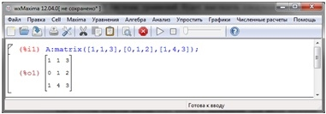
Для ввода матрицы используется команда «A:matrix([a11,a12,a13],[a21,a22,a23],[a31,a32,a33]);», где А – имя матрицы, а11,а12…а33 – элементы.

Slide 3
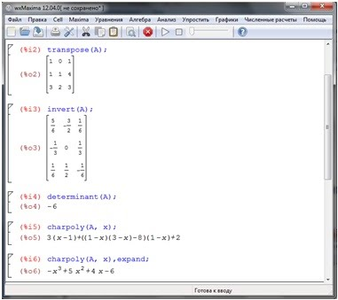
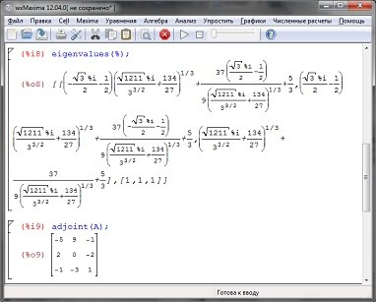
После ввода с матрицами можно совершать все типичные действия, такие как сложение, вычитание, умножение и деление матриц; транспонирование (transpose (A);); нахождение обратной матрицы (invert(A);); вычисление определителя (determinant(A);); характеристического полинома в виде выражения со скобками (charpoly(A,x);) и в виде многочлена (charpoly(A,x),expand;); отыскание собственных значений (eigenvalues(А);) и собственных векторов (eigenvectors(А);); нахождение сопряженной матрицы (adjoint(A);).

Slide 4
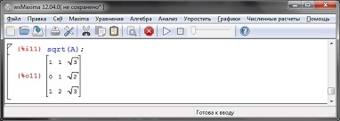
Также к матрице можно применять различные функции, например, нахождение корня:

